Slide 3
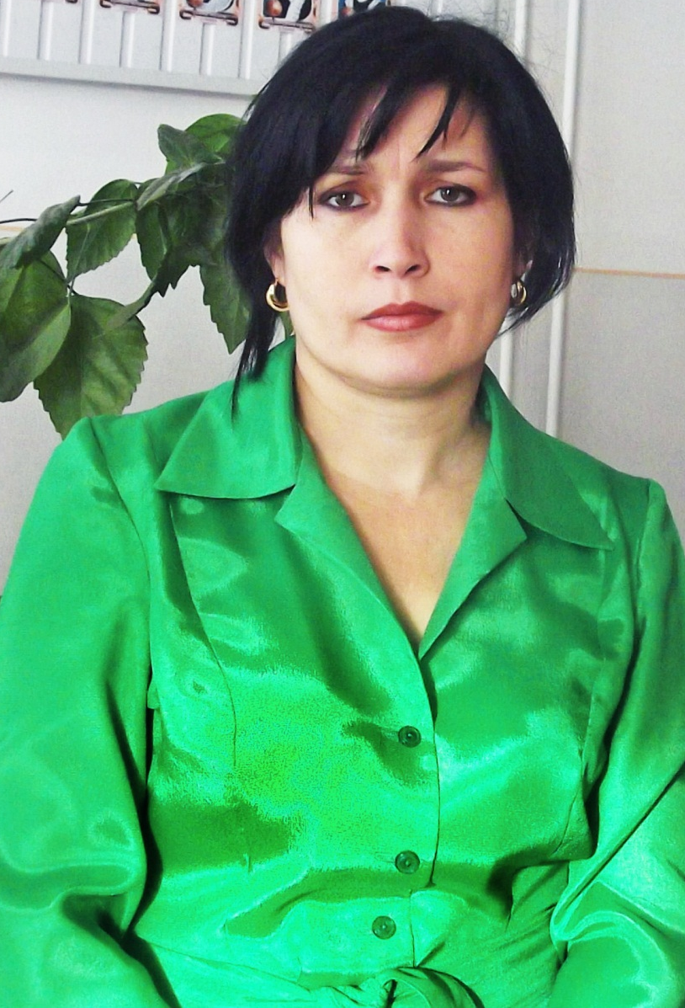
Толова Анжелика Мухамедовна
место работы: МКОУ
«СОШ им.Х.Х.Абазова»
с.п.Псынадаха
должность: учитель истории, обществознания.

Slide 4
Учитель истории первой квалификационной категории МКОУ«СОШ им.Х.Х.Абазова» с.п.Псынадаха Стаж педагогической работы – 23 Руководитель ШМО учителей гуманитарного цикла Руководитель кружка «Знатоки истории» и клуба «Кодекс» Классный руководитель 9 класса
Информация об учителе
Награды и достижения в профессиональной деятельности
Диплом Всероссийского фестиваля педагогических идей «ОТКРЫТЫЙ УРОК», почётные грамоты Министерства образования Кабардино-Балкарской республики, благодарственные письма Министерства по информационным коммуникациям, работе с общественными объединениями и делам молодёжи КБР, дипломы ИПК и ПРО КБГУ, Зольского РУНО, администрации с. п. Псынадаха, школы.

Slide 5
Результаты профессиональной деятельности учителя.
Учебные годы | Количество обучаемых | Обученность | Качество знаний
2008-2009 | 105 | 100 % | 65%
2009-2010 | 103 | 100 % | 61%
2010-2011 | 108 | 100 % | 67 %

Slide 6
Цель педагогической деятельности:
Формирование личности, её потребностей в самовоспитании, самообразовании,
саморазвитии через предмет истории и обществознания
Формирование
межкультурной
компетенции
Развитие личности
способной и желающей
участвовать в общении
на межкультурном уровне
Способствование
успешной
социализации личности
Ориентация
на правильный
выбор профессии
Формирование осознанного
отношения к процессу учебы
и его результатам
Развитие
интеллектуальных
и творческих способностей
учеников
Воспитание патриотического
чувства к Родине
Развитие социокультурной
компетенции
и коммуникативных умений
Развитие личности,
готовой самостоятельно
в овладеваемой им деятельности
Повышение базовой
культуры личности
Повышение психологического
качества жизни и успешности ученика
Формирование нравственной
и физически здоровой личности

Slide 7
Тема педагогического опыта.
«Формирование активной гражданской позиции обучающихся на основе личностно ориентированного подхода» (при обучении общественным дисциплинам).
Основная цель – создание педагогических средств для формирования гражданской культуры школьников, приобщения их к ценностям демократии, правового государства, гражданского общества.
В содержании гражданского образования придерживаюсь правового и политологического подходов .

Slide 8
Педагогическое мастерство...
Участие в дискуссиях по проблемам преподавания истории и обществознания
Участие в работе семинаров
учителей истории и обществознания
Открытые уроки
Обобщение
и распространение
опыта
Участие в профессиональных
конкурсах
Выступления на научно -практических конференциях
Научно- исследовательская
деятельность
Оно не поддаётся измерению. Его нельзя взвесить, облечь в сухой язык цифр, заключить в рамки, графики, проценты.
Педагогическое мастерство… Его можно только чувствовать, созерцать, затаив дыхание, как при соприкосновении, с высоким искусством.
Я убеждена, что дорога к мастерству и совершенству имеет начало, но не имеет конца. Тот, кто ступил на этот путь обрекает себя на ежедневный поиск, радость открытий и творчество, которому нет предела…

Slide 9
Распространение педагогического опыта
Муниципальный 2007-2008гг. | Региональный 2009-2010гг.
Обобщение опыта работы по краеведению «450-лет присоединения Кабарды к России» Открытый урок «КБР в прошлом и настоящем» | Выступление на региональном семинаре-совещании «Актуальные вопросы преподавания курса обществознания в школе». Доклад на тему: «Особенности изучения отдельных тем курса обществознания»

Slide 10
Распространение педагогического опыта
Муниципальный 2007-2008гг. | Региональный 2008-2009гг.
Представление опыта работы в рамках круглого стола «Проблемы тестового контроля при подготовке обучающихся к ЕГЭ по истории и обществознанию» | Организация и проведение семинара «Реализация компетентностного подхода в обучении истории и обществознанию » (2 открытых урока: «Русское зарубежье», «Всеобщая декларация прав человека»)

Slide 11
Распространение педагогического опыта
Всероссийский 2008-2009гг.
Участие в Фестивале педагогических идей «Открытый урок» -«Всеобщая декларация прав человека»-урок - «Русское зарубежье»-урок Публикация в сборнике тезисов фестиваля.

Slide 12
Распространение педагогического опыта
Муниципальный 2011-2012гг. | Муниципальный 2011-2012гг.
Выступление на семинаре учителей истории и обществознания в рамках тьюторского сопровождения по теме « Интеграция как способ активации познавательной деятельности» Проведение деловой игры «Избирательное право. Избирательный процесс.» | Семинар учителей истории и обществознания по теме «Использование метапредметной технологии и формирование гражданской идентичности на уроках истории и обществознании» (2 открытых урока: «Интегрированный урок в 9 классе «Гражданская война-величайшая трагедия в истории России 19 в.», «Интегрированный урок по истории, русской литературе,МХК в 11 классе «Серебряный век русской культуры»)

Slide 13
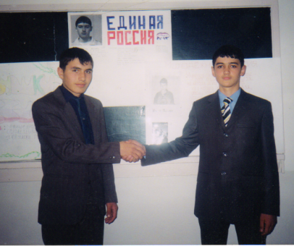
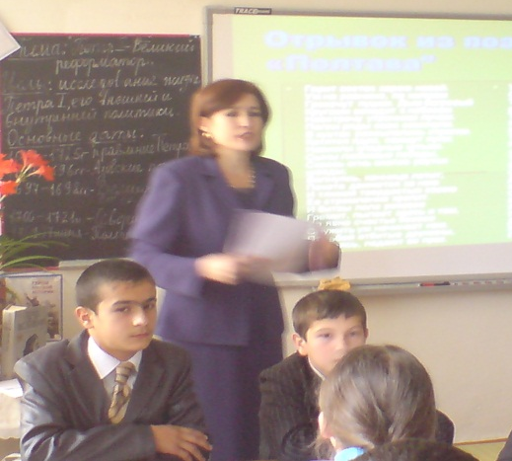
Проблема, над которой работаю:
«Развитие социокультурной компетенции и коммуникативных умений,
повышение базовой культуры личности через применение
инновационных технологий».
Личностно-
ориентированное
обучение
Метод
проектов
Разноуровневое
обучение
Информационно-
коммуникационная
технология
В процессе обучения и
воспитания
реализую технологии
Развивающее
обучение
Обучение
в сотрудничестве
Здоровьесберегающее
Игровое обучение
Интегрированное
обучение
Проблемное
обучение
Развитие коммуникативных навыков
Рефлексия своей деятельности
Повышение качества обучения
Повышение мотивации к изучению предмета
Развитие навыков публичных выступлений
Усиление здоровьесберегающего аспекта обучения
Всестороннее гармоническое развитие личности
Результат

Slide 14
«технология интерактивного обучения» - обучение, погруженное в общение, основанное на взаимодействии, получении конкретного опыта, осмыслении его и применении на практике;
«технология проектного обучения» - создаю условия для реализации умений и компетентностей, связанных с планированием работы, разработкой поэтапной программы действий от замысла до готового продукта;
«технология развития критического мышления» - целевое назначение которой, в формировании таких гражданских умений и навыков, как умение вырабатывать своё собственное мнение, осмыслить опыт, логично выстроить цепь доказательств, выразить себя.

Slide 15
С целью повышения мотивации и познавательного интереса
я использую следующие методы:
Работа
с историческим
документом
Разминки
Проектная
деятельность
Методы:
Занимательное
содержание
Интервьюирование
Встречи
с участниками
и очевидцами
событий.
Демонстрация
(слайдов, кинохроники,
фотографий,
иллюстраций,
музейных экспонатов).

Slide 16
Использование современных образовательных технологий, в т.ч. ИКТ в обучении предмету и воспитательной работе.

Slide 17
Количество мероприятий,
проведенных
с использованием ИКТ
Показатель | 2008-2009 | 2009-2010 | 2010-2011
Количество мероприятий, проведенных с использованием ИКТ | 10 | 18 | 25

Slide 18
Количество мероприятий проведенных с использованием ИКТ с каждым годом повышается.
Умение обновлять знания с помощью ИКТ даёт мне и моим воспитанникам конкурентоспособность.
Повышается информационно-компьютерная грамотность на уровне функциональной и системной компетентности.
Позволяет реализовать идеи индивидуализации и дифференциации обучения.

Slide 19
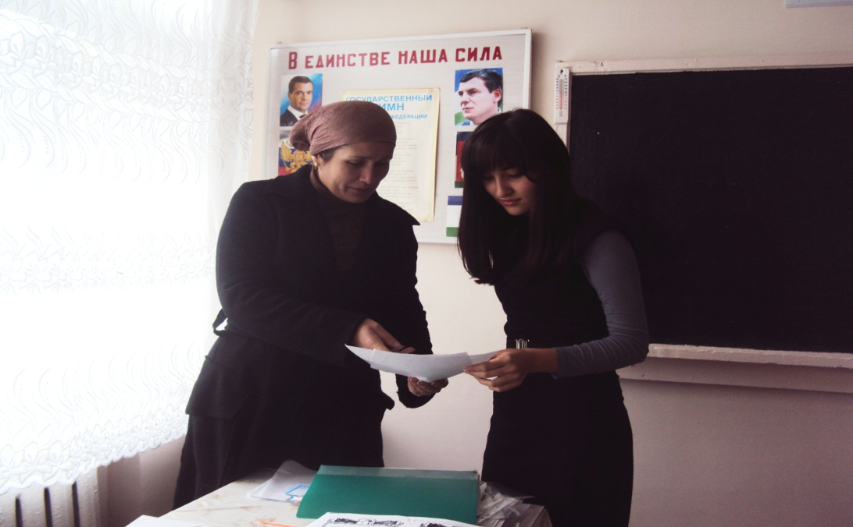
В обучении преобладает личностно - деятельностный подход.
Методы и формы работы основаны на идее активности, ответственности и инициативы самих обучаемых, на развитие их познавательного интереса.

Slide 20
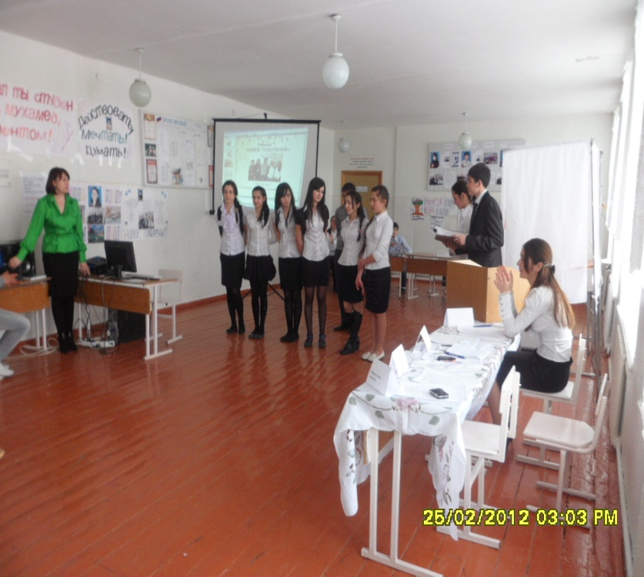
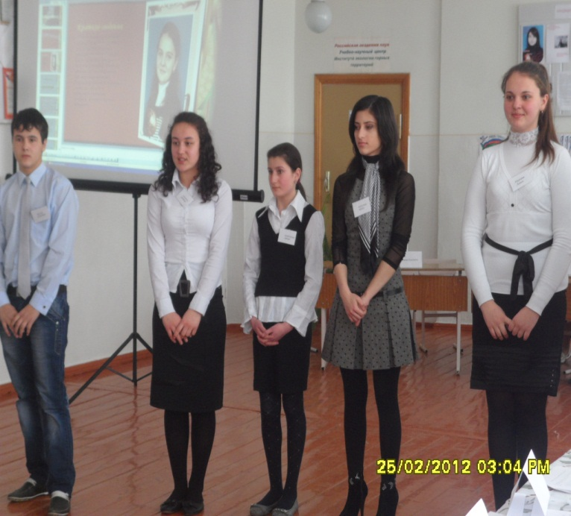
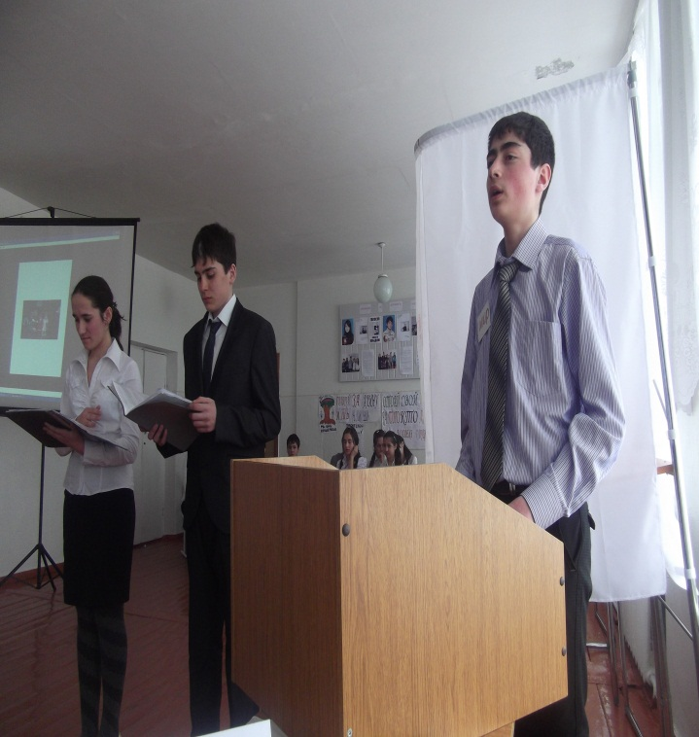
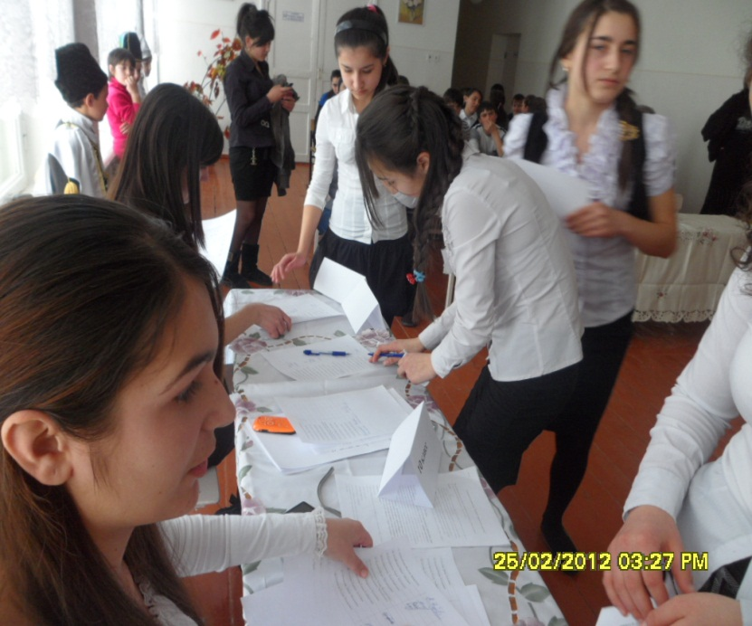
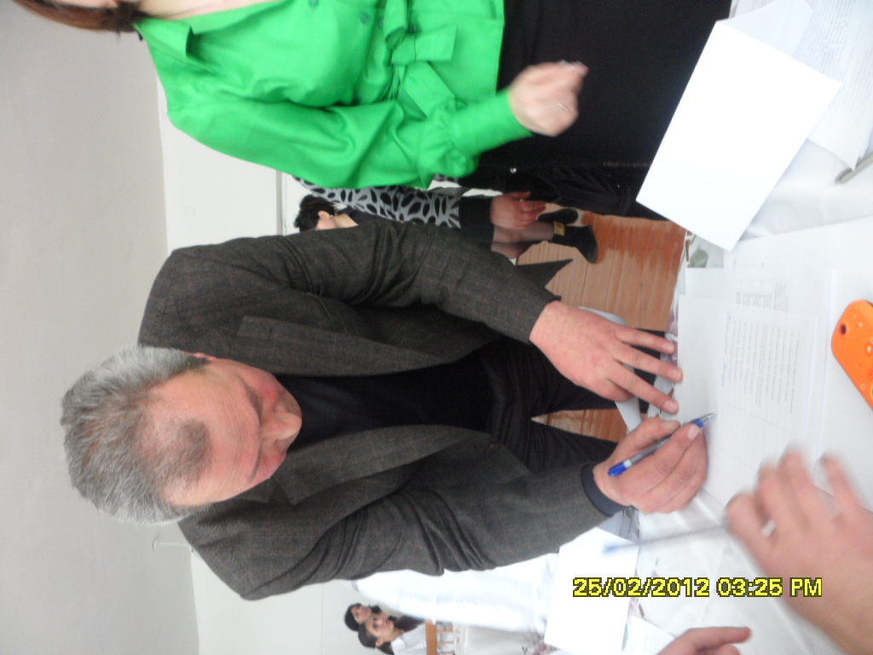

Slide 21
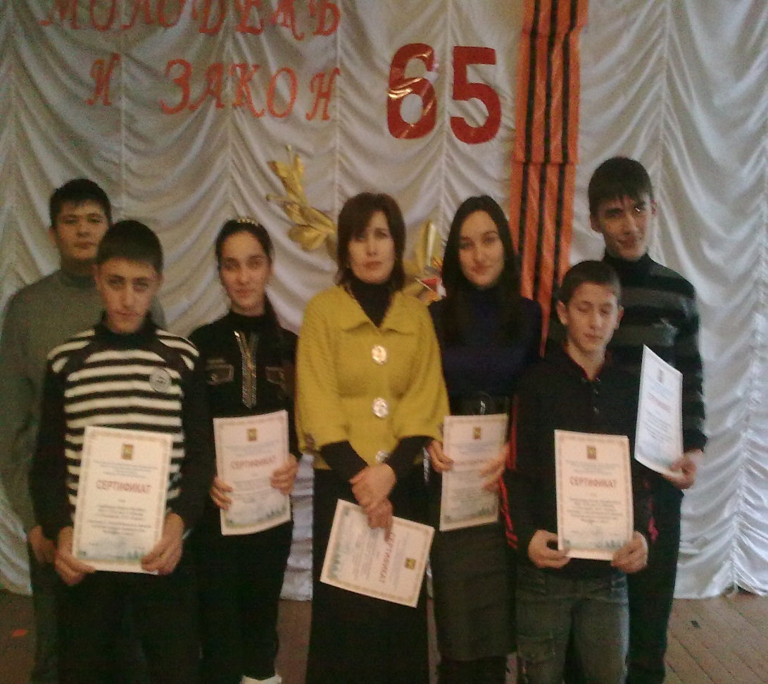
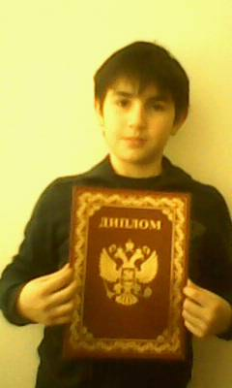
Участие обучающихся в предметных олимпиадах школьного и муниципального уровней, конкурсах, смотрах, соревнования, выставках, научно-практических конференциях и т.д.

Slide 22
Работа с одаренными детьми мною ведется с учетом возрастных особенностей обучающихся,
направлена на удовлетворение познавательного интереса,
развитие самостоятельности, инициативности,
формирование умений интенсивно трудиться,
включаться в творческий процесс в различных сферах деятельности.

Slide 23
Качество творческих работ обучающихся.
Результативность участия школьников в научно-исследовательской деятельности. Научно-практические конференции НОУ Сигма, «Международное гуманитарное право», «Религия и толерантность», «Традиции дружбы и добрососедства в КБР», «Юный миротворец», школьников и учащейся молодёжи муниципального, регионального,всероссийского этапов (участники и лауреаты).

Slide 24
Районный уровень

Slide 26
Всероссийский уровень

Slide 27
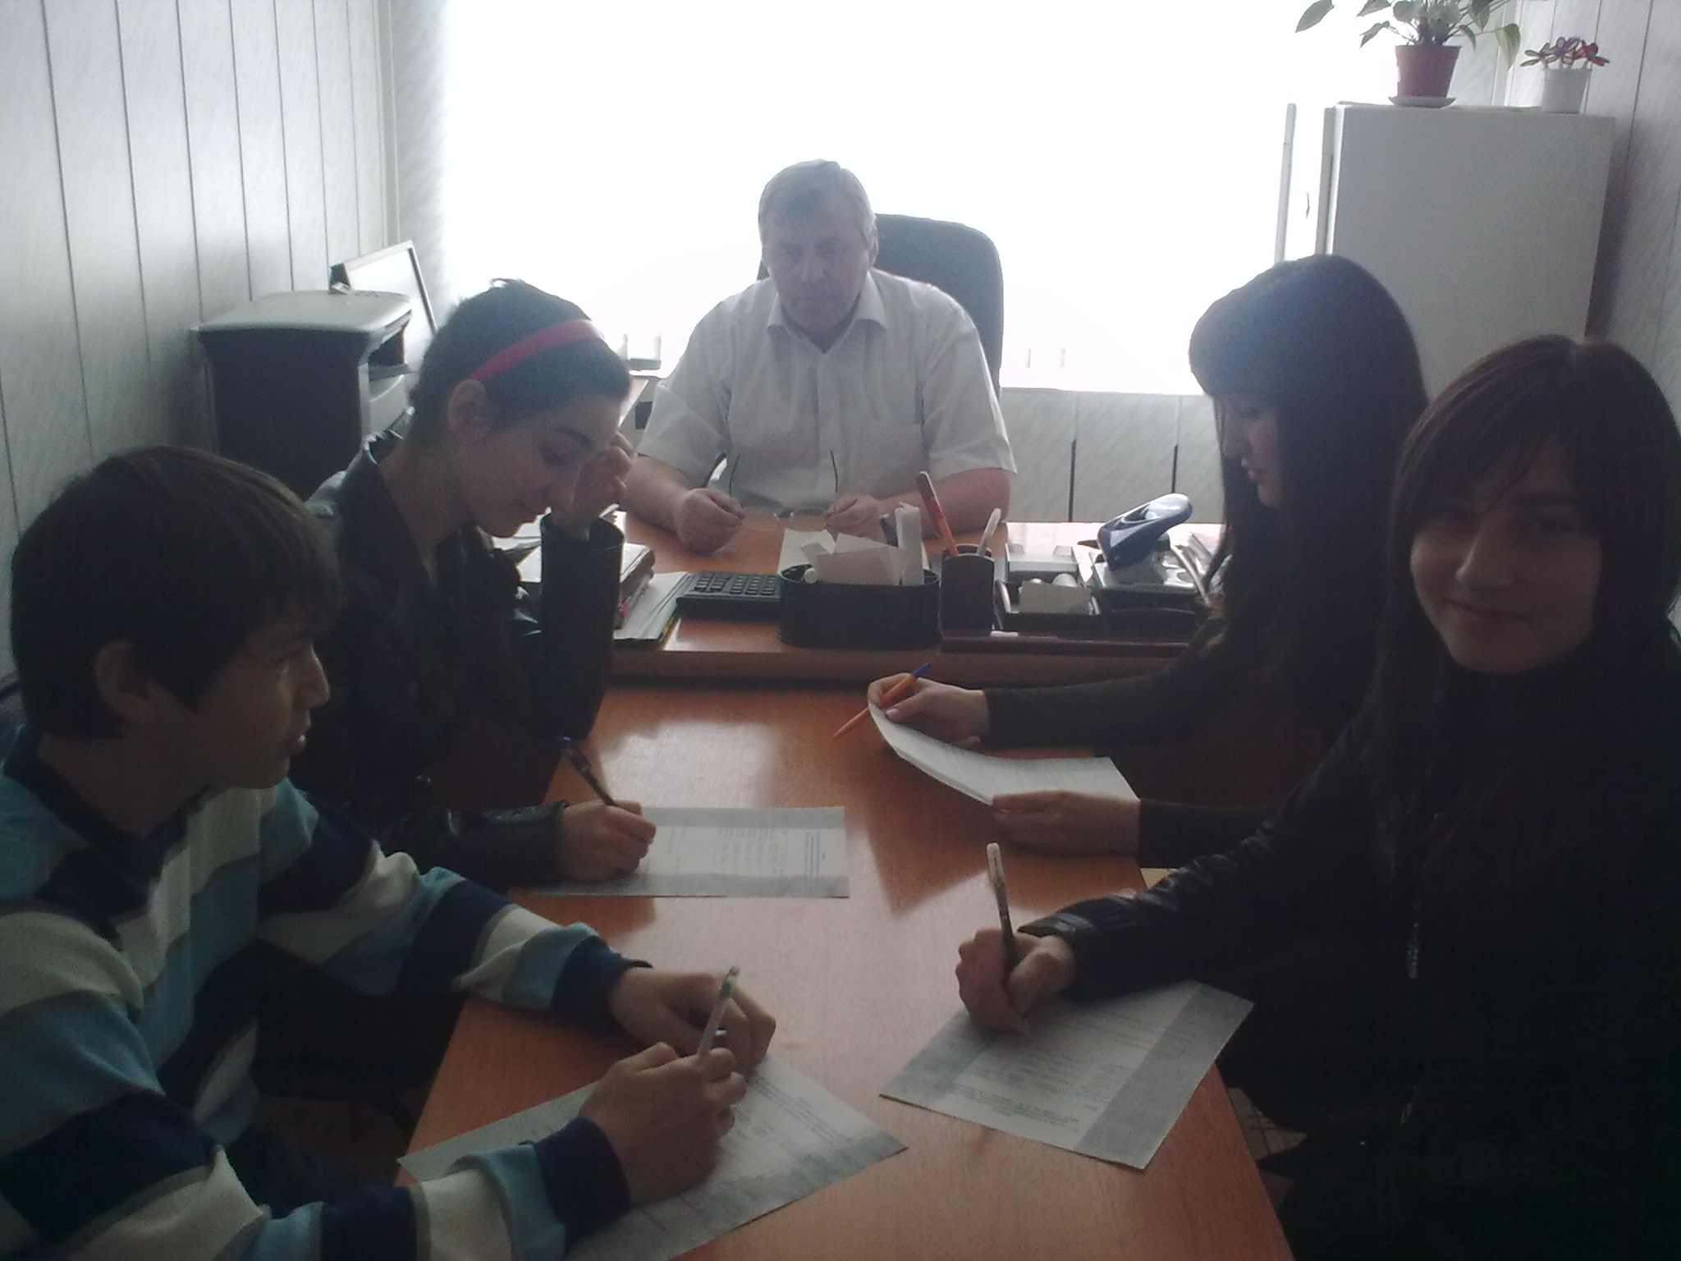
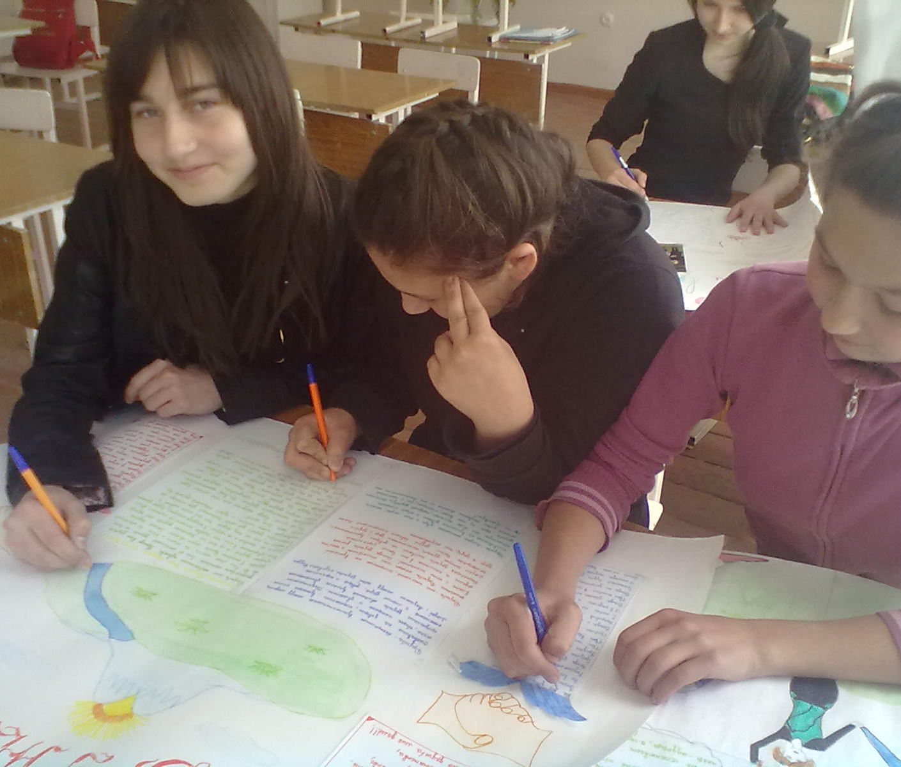
Выполненные работы свидетельствуют о том, что школьники умеют работать с научной литературой, способны на научной основе анализировать явления действительности и применять теоретические знания на практике.

Slide 28
Результаты деятельности учителя как классного руководителя.
Являясь классным руководителем, как субъект процесса воспитания, занимаю активную личностно - ориентированную позицию, выстраиваю свою работу, исходя из гуманных и культурных ценностей.
Педагогическая позиция классного руководителя: Принимать ребенка как личность, признавать его индивидуальное своеобразие, его право проявлять свое «Я».

Slide 29
Основные направления работы в классе:
«Мы – Россияне!»
(Организация и воспитание классного ученического
коллектива через самоуправление, формирование
гражданских качеств личности).
«Я – лидер!»
(Индивидуальная педагогическая поддержка, развитие личности каждого воспитанника)
«Сотрудничество»
(Обеспечение тесного сотрудничества с родителями, учителями – предметниками, общественностью).
«Семья»
(Формирование педагогической культуры родителей, взаимодействие).
« Я – гражданин!» (Профилактика правонарушений, пропаганда здорового образа жизни).

Slide 30
Планирование воспитательной работы основываю на сотрудничестве классного руководителя, детского коллектива, родителей учащихся и общественности.
Жизнедеятельность классного коллектива строится по типу линейно-хронологического плана, где содержится перечень мероприятий, расположенных понедельно.
Мероприятия планируются исходя из социального заказа родителей, пожеланий учащихся и потребностей современного времени .

Slide 31
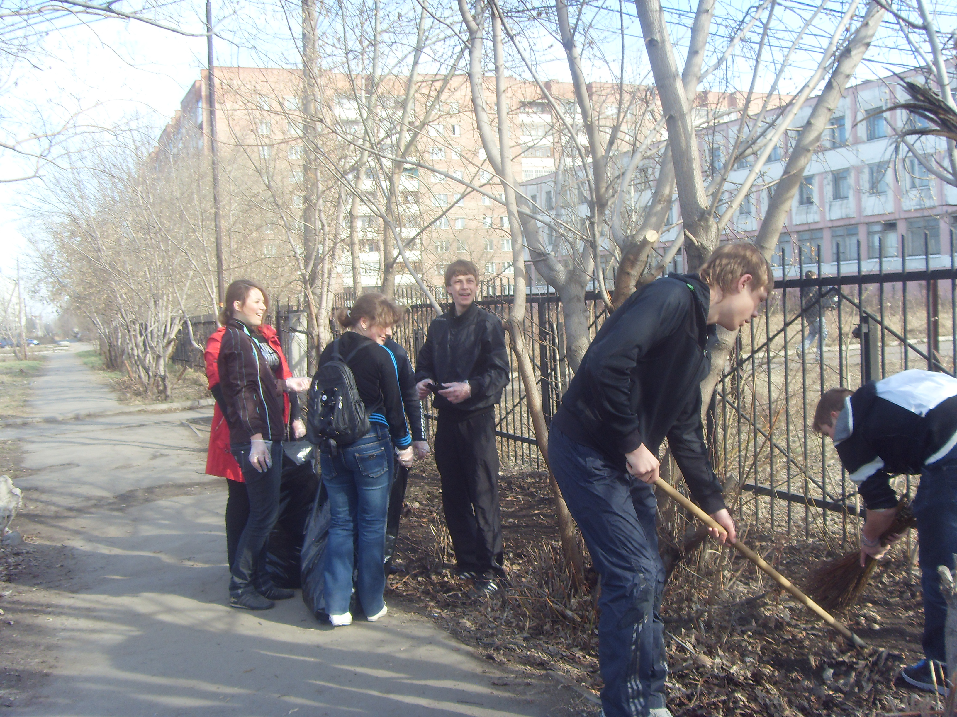
Из классного фотоальбома

Slide 32
Главное в моей деятельности - классного руководителя -
содействие реализации творческого потенциала личности,
обеспечение социальной защиты ребенка,
создание необходимых и достаточных условий для активизации усилий школьников по решению их собственных проблем, через разнообразные формы и методы индивидуальной работы,
создание благоприятных условий для развития гражданственности, мировоззренческой культуры

Slide 33
Распространение педагогического опыта на школьном уровне.
2008 – 2009 гг. 2009- 2010гг. | Выступление на педагогическом совете. Тема- «Взаимоотношения:«Учитель-Ученик» Выступление на педагогическом совете. Тема – «Система организации деятельности классного коллектива» (из опыта работы) Выступление на методическом совете школы. Тема – « Как провести проблемно-ориентированный анализ деятельности ШМО учителей ».
2011 – 2012гг. | Выступление на педагогическом совете. Тема – «Социальное партнёрство – путь построения гражданского общества» Выступление на совещании при директоре. Тема – «Технология подготовки обучающихся к написанию эссе по обществознанию»

Slide 34
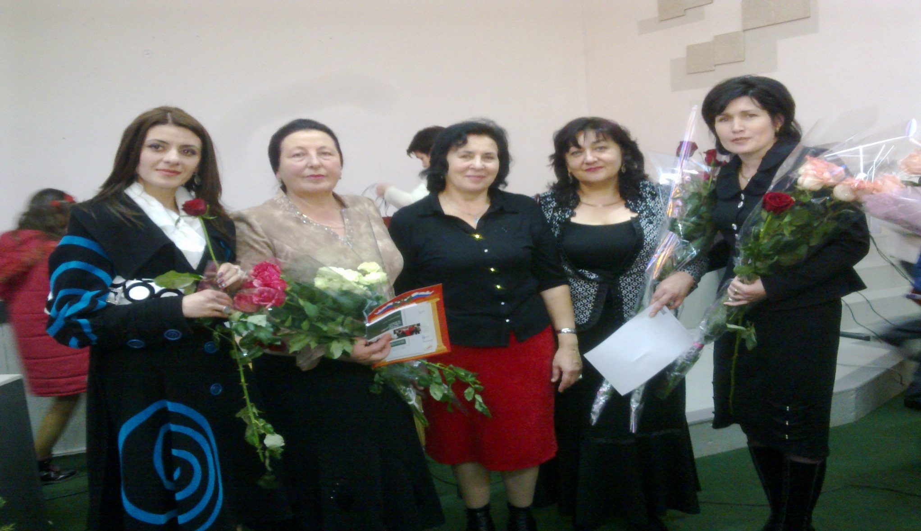
Моё педагогическое кредо: уважение к себе, уважение к другим, ответственность за свои действия.

Slide 35
В чем же состоит миссия учителя?
Вера, Надежда, Любовь.
Верю в себя, в свои силы, в своих учеников, в их большие и маленькие победы.
Надеюсь, что знания и умения , которые получат ученики на уроках истории, обществознания и права пригодятся им в жизни.
В.О.Ключевский говорил: «Чтобы быть хорошим преподавателем, нужно любить то, что преподаёшь, и любить тех, кому преподаёшь»
Высокий профессионализм, любовь к детям, доброта и желание видеть в окружающем мире лучшее,– вот тот фундамент, на котором строится храм духовности и знаний наша новая школа.

Slide 36
Спасибо за внимание!

